Slide 1
Project Scope Management

Slide 2

Group discussion
Chia sẻ các vấn đề bạn hay gặp khi nghiệm thu giai đoạn với khách hàng

Slide 3
Group discussion: Phân biệt sự khác nhau
Product Scope
Quy định tính năng của SP, dịch vụ. Kết quả đầu ra của DA
Người quan tâm là khách hàng
Project Scope
Nhiệm vụ, công việc để hoàn thành SP, dịch vụ.
Người quan tâm là đội DA, người tạo ra SP, dịch vụ

Slide 4
Group discussion
Chia sẻ kinh nghiệm lấy yêu cầu của khách hàng/bên liên quan mà không bị hiểu nhầm, hiểu sai
Viết ra các yêu cầu của KH/các bên LQ theo ý hiểu của mình dựa trên đề xuất của KH/BLQ thông qua phỏng vấn/lấy thông tin/phác thảo sau đó xác nhận lại với KH/BLQ về các yêu cầu đó.

Slide 5
Group discussion
Phân biệt giữa Define Scope và Define Tasks
Define Scope | Define Tasks
Xác định phạm vi công việc, tính năng SP, những gì được làm, không được làm, SP có tính năng gì ko có tính năng gì tổng thể | Xác định công việc cụ thể, làm cái gì và làm như thế nào. Dựa trên scope để xác định ra task, chi tiết công việc chi tiết

Slide 6
Group discussion: Xây dựng Scope Statement
Bạn đang trong phase nào của dự án ?
Tên giai đoạn, mục đích giai đoạn
Ở thời điểm kết thúc giai đoạn, key stakeholders sẽ nhận được những gì từ bạn ?
Gợi ý: Suy nghĩ về Deliverables mà họ sẽ nhận được và làm họ thoả mãn
Deliverable: sản phẩm chuyển giao. Đặt tên cho Deliverable bằng Danh từ.
Tiêu chí nghiệm thu (Acceptance Criteria) cho các Deliverable đó là gì ?
Những cái gì không thuộc phạm vi chuyển giao cần (có thể) làm rõ từ đầu ?

Slide 7
Bạn đang trong phase nào của dự án ?
Tên giai đoạn: Triển khai thi công dự án,
mục đích giai đoạn : Cải tạo cảnh quan môi trường, xử lý rác thải.
Ở thời điểm kết thúc giai đoạn, key stakeholders sẽ nhận được những gì từ bạn ?
Hồ sơ hoàn công
Hồ sơ đánh giá môi trường
Tiêu chí nghiệm thu (Acceptance Criteria) cho các Deliverable đó là gì ?
Biên bản nghiệm thu
Biên bản đánh giá môi trường của các cơ quan chuyên môn
Những cái gì không thuộc phạm vi chuyển giao cần (có thể) làm rõ từ đầu ?
Lắp đặt hệ thống đèn năng lượng mặt trời
Lắp đặt hệ ghế ngồi, các dụng cụ tập thể dục ở khu vực xử lý

Slide 8
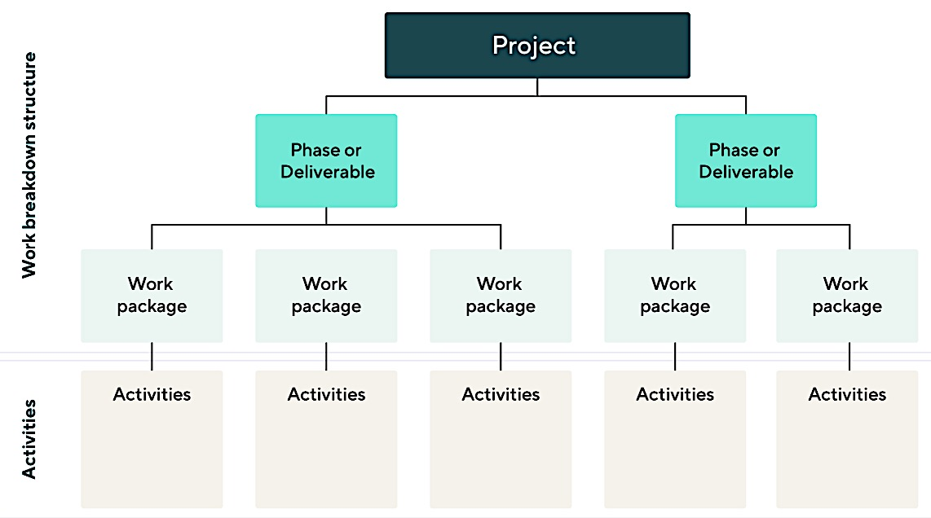
Group discussion: Mối liên hệ giữa các khái niệm
WBS : chia nhỏ phạm vi DA thành án deliverable
Deliverable : SP của DA
Work package: Các phần công việc cụ thể để đạt deliverable
Activity (Task) : Các nhiệm vụ chi tiết, để hoàn thành WP

Slide 9
Group discussion: Xây dựng WBS
Dự án của bạn hiện đang ở giai đoạn nào?
Xác định giai đoạn hiện tại của dự án : giai đoạn triển khai xử lý rác thải
Giai đoạn đó cần chuyển giao những hạng mục gì?
Xác định Major Deliverables (Các hạng mục chính) của giai đoạn
->
Hạng mục đó có thể chia nhỏ theo những cách nào?
Lưu ý: Chia nhỏ các Major Deliverables đến mức có thể hoàn thành được trong một chu kỳ báo cáo

Slide 10
Group discussion
Thống nhất các bước xử lý khi nhận được Yêu cầu thay đổi từ khách hàng (hoặc Bên liên quan)
Bước | Việc
1 | Ghi nhận thay đổi, đánh giá thay đổi thuộc in hay out scope
2 | Phân loại , đánh giá mức độ ảnh hưởng của thay đổi yêu cầu
3 | triển khai xử lý yêu cầu
4
5
6
7
8
9

Slide 11
Group discussion
Trong trường hợp sản phẩm bàn giao đã đạt tiêu chuẩn (như trong đặc tả hoặc hợp đồng), hồ sơ bàn giao-nghiệm thu đã đầy đủ, nhưng khách hàng vẫn chưa nghiệm thu, bạn sẽ làm gì?

Slide 12

Group discussion
Nội dung nào mới biết?
Control scope
Create WBS
Nội dung nào cảm thấy thú vị?
Scope creep, gold plating
Nội dung nào sẽ áp dụng vào công việc?
Create WBS

